Slide 1


电路和磁路

Slide 2
电路和磁路
§ 基尔霍夫定律
§ 交流电和交流电路的基本概念
§ 交流电路的矢量图解法
§交流电路的复数解法
§ 交流电的功率
*§ 串联共振电路
§ 磁路和磁路定律

Slide 3
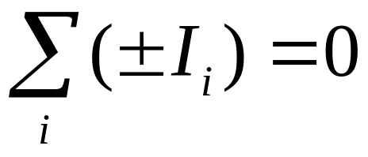
§ 基尔霍夫定律
电源和(或)电阻串联而成的电流通道称为支路；几条支路围成的闭合通道称为回路；三条或三条以上支路的汇集点称为节点。
一、基尔霍夫第一定律(Kirchhoff’s first law)
汇集同一节点的各支路电流的代数和必定为零
各节点都可列出方程式，统称为基尔霍夫第一方程组，或节点电流方程组。

Slide 4
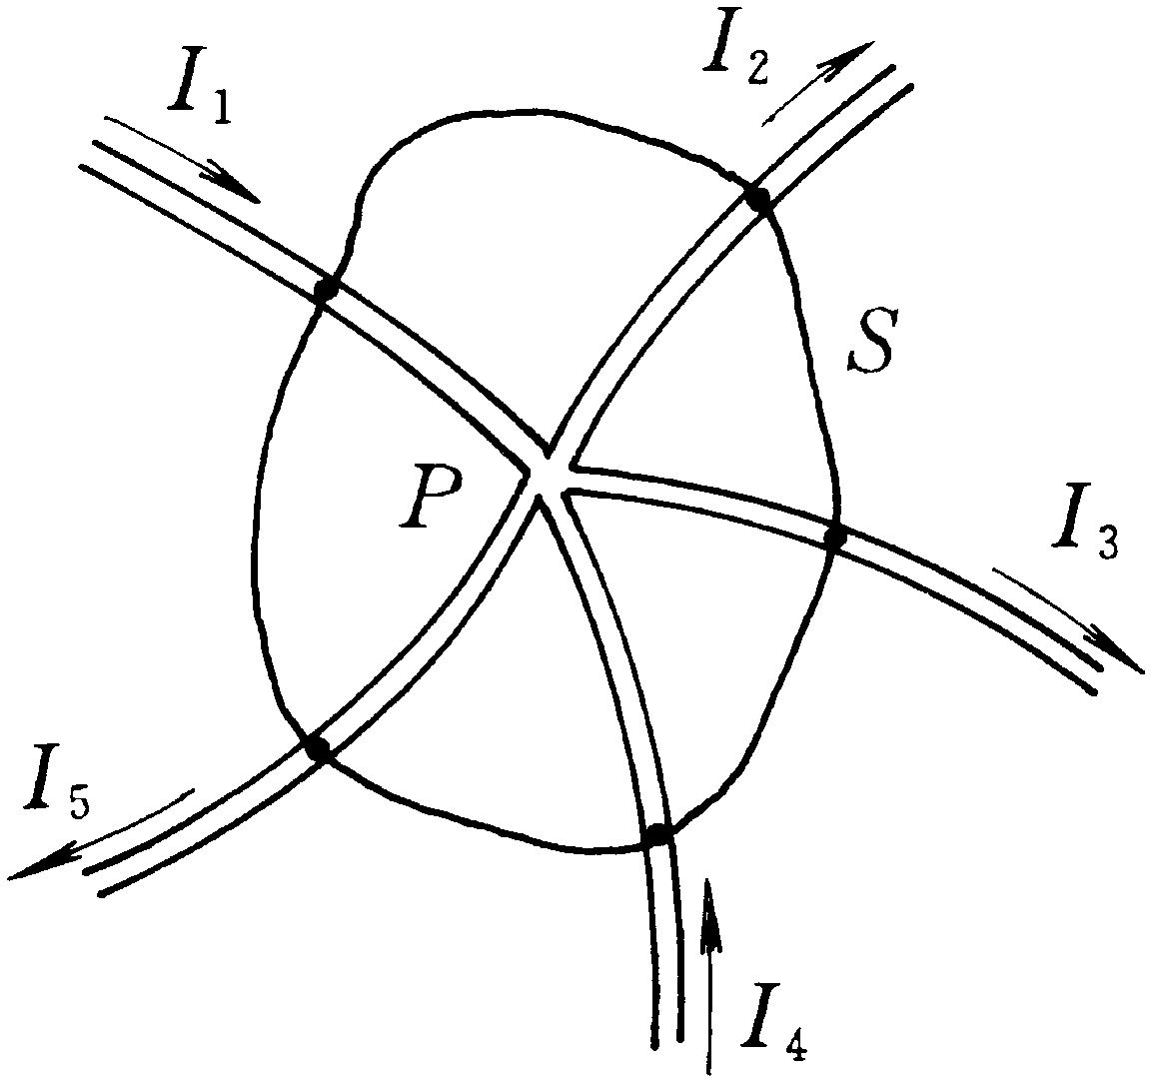
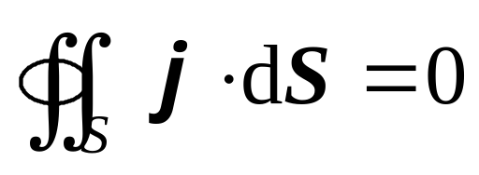
基尔霍夫第一定律的正确性是由恒定电流条件得到保证的。
如图作一包围节点P闭合曲面S，运用恒定电流条件
上式积分只有在导体与S截面上才不为零，而在导体与S截面上对电流密度的积分正是该支路上的电流, 于是可得基尔霍夫第一定律

Slide 5
列基尔霍夫第一方程组遵循的约定：
1. 对各支路的电流及其方向作出假设，假设的电流方向作为该支路电流的标定方向；
2. 根据电流的标定方向，从节点流出的电流前写加号，流向节点的电流前写减号；
3. 若解出的电流为正值，表示该支路电流的实际方向与所设标定方向一致，若解出的电流为负值，表示该支路电流的实际方向与所设标定方向相反。

Slide 6
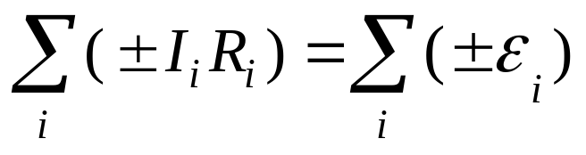
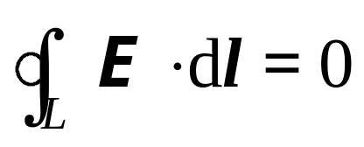
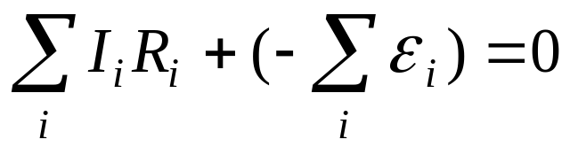
二、基尔霍夫第二定律（Kirchhoff’s second law）
一个回路中电阻上电势降落的代数和必定等于电源电动势的代数和
各回路都可列出方程式，统称为基尔霍夫第二方程组，或回路电压方程组。
恒定电流场中的电场遵从静电场的环路定理
取某闭合电路就是绕行环路L，环路定理表示沿该闭合电路一周电势降落的代数和一定等于零。

Slide 7
列基尔霍夫第二方程组遵循的约定：
1. 对各回路设定一绕行方向，作为该回路电势降落的标定方向；
2. 当支路上电流的标定方向与绕行方向一致时，该支路上电阻的电势降落前取加号，否则取减号；
3. 当电源电动势的方向与绕行方向一致时，该电源电动势前取加号，否则取减号。

Slide 8
三、注意几个问题
1. 对加、减号的约定与给出方程式形式相对应。
2. 电路中若有n个节点，可以列出n-1个独立的节点电流方程式, 另一个可由这n-1个组合得出。
3. 电路中若有m个独立回路，可以列出m个独立的回路电压方程式。判断电路中独立回路的数目，可以把电路看作鱼网，其中有多少个网孔，就有多少个独立的回路。
4. 独立方程的数目要与未知量的数目相等，方程组才有惟一解。

Slide 9











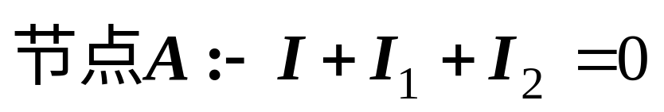




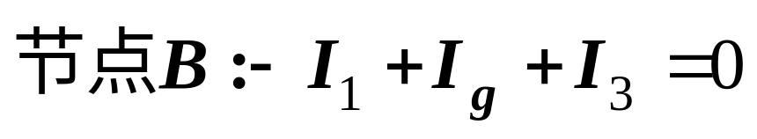



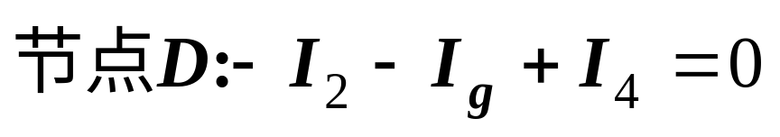
例1：一种直流电桥电路，G是内阻为R_{g} 的检流计，电源的电动势为ε，内阻忽略不计。求当电桥平衡(检流计中无电流通过，即I_{g} = 0 ) 时，R₁、R₂、R₃和R₄之间的关系。
解: 电路中有四个节点，列出三个独立的节点电流方程式

Slide 10
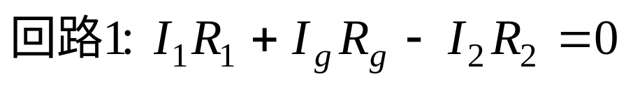
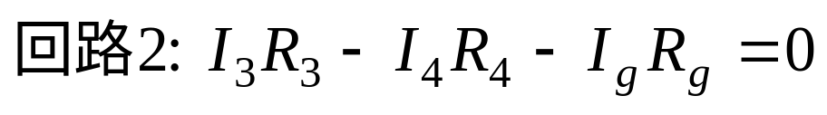
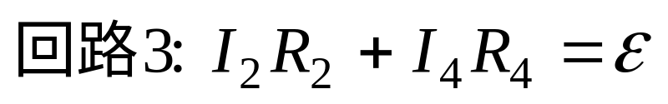
电路中有三个独立回路，选择图示三个，选定绕行方向为顺时针方向，如虚箭头所示。列出回路电压方程式为
₁
₂
₃
当I_{g} = 0时，可得 I₁ =I₃ ，I₂ = I₄ 。将此结果代入回路电压方程式，可得I₁ R₁ = I₂ R₂ 和 I₁ R₃ = I₂ R₄ .
消去I₁ 和I₂，可求得电桥的平衡条件为
R₁ R₄ = R₂ R₃ .

Slide 11
§ 交流电和交流电路的基本概念
一、交流电的类型 （alternating current）
大小和方向都在随时间变化的电流称为变电流，而如果变化是周期性的，称为交变电流或交流电。
交流电有多种类型。依照余弦(或正弦)函数的形式随时间变化的称为简谐交流电，或简谐波。
简谐波是最基本、最重要的。
简谐波在线性电路中可独立传播。
非简谐式的交流电
叠加
简谐波
分解

Slide 12
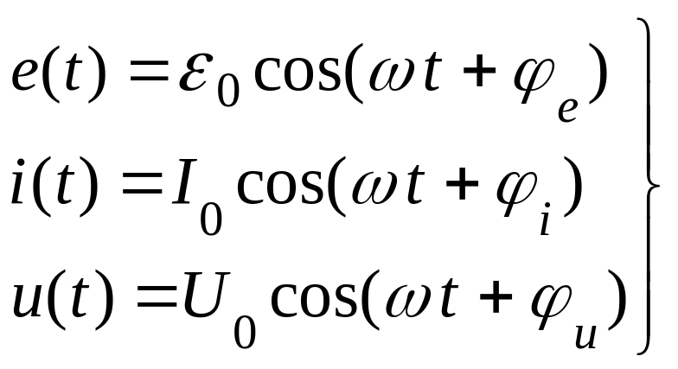
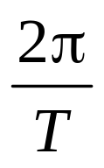
二、描述简谐交流电的特征量
频率、振幅和相位是描述简谐交流电的特征量，知道这三个量，被描述的简谐交流电就被确定了。
交流电简谐量(电动势e、电流i和电压u )的瞬时值可表示为
频率表示单位时间内交流电简谐量变化的次数，周期表示交流电简谐量完成一次变化所需要的时间。
1. 频率和周期
ω = 2πf =

Slide 13
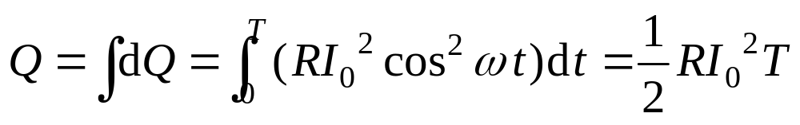
2. 峰值和有效值
振幅在交流电中常称为峰值，就是ε₀、I₀和U₀，表示交流电简谐量随时间变化的最大幅度。
一般用有效值量度交流电的大小或强弱。
交流电通过某电阻在一周期内产生焦耳热，与某恒定电流通过同电阻在相同时间内产生的焦耳热相等，恒定电流的量值就是该交流电的有效值。
交流电在dt内焦耳热 dQ=i ²Rd t=(RI₀²cos²ωt)dt ,
一个周期内产生的焦耳热为

Slide 14
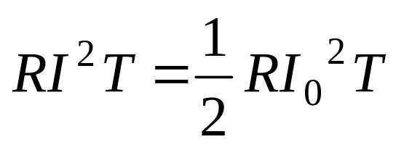
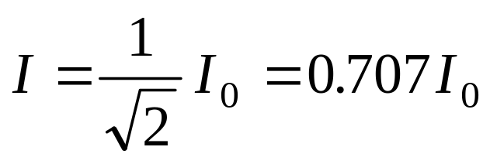
按照有效值的定义
交流电的有效值等于其峰值的0.707倍。仿照此关系，把交流电的电动势e和电压u的有效值分别写为ε = 0.707ε₀ , U = 0.707U₀ .
各种交流电器的额定电压、额定电流，以及常用的交流电表所指示的交流电路的电压、电流，一般都是有效值。

Slide 15
3. 相位和初相位
在式中的(ω t +ϕ_{e} )、(ω t +ϕ_{i} )和(ω t +ϕ_{u} )都称为相位，其中ϕ_{e}、ϕ_{i} 和ϕ_{u} 都称为初相位。
相位决定了交流电简谐量在任一瞬间的状态，即任一瞬间交流电简谐量量值的大小、极性的正负和变化的趋势。
初相位则决定了交流电简谐量在初始时刻的状态，即初始时刻交流电简谐量量值的大小、极性的正负和变化的趋势。

Slide 16
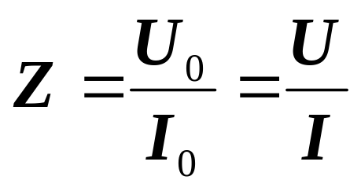
三、单元件的阻抗和相位差 (single element)
反映元件电压u(t)与过其中电流i(t)关系有两个
一个为量值关系，即两者的峰值之比(有效值之比)，称为元件的阻抗
(impedance) ，用Z表示
另一个关系称为相位关系，即两者相位之差，用ϕ表示 ϕ = ϕ _{u} -ϕ _{i} .
一个电路也需要用这两种关系来描述电路两端的电压与通过电路的电流之间的联系，其中量值关系称为电路的阻抗。

Slide 17
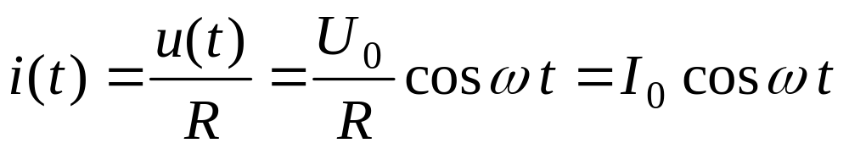

1. 电阻R
把电压 u(t)=U₀cosωt 加在电阻R的两端。通过电阻的电流为
I₀ = U₀ /R是电流的峰值。得到 Z_{R} = R ，ϕ = 0
纯电阻的阻抗就是电阻本身，两端的电压与通过其中的电流同相位。
y
u
i,u
U
u
I
～
ωt
t
o
x
i
i
u

Slide 18

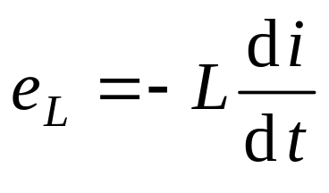
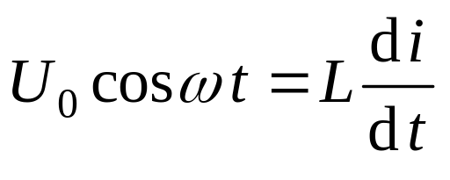
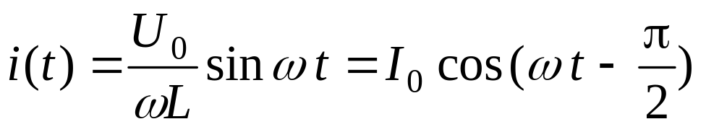
2.电感L
i,u
y
～
U
u
ωt
o
t
o
x
i
u
L
i
I
把电压u(t) =U₀ cosωt 加在线圈两端，电流随时间变化，线圈中产生自感电动势
相当电路存在两个电源，u (t) + e_{L} = iR .
忽略线圈和电路上的电阻，可得 u(t) = -e_{L} ,

Slide 19
I₀=U₀/ωL是电流的峰值，得Z_{L}= ωL ，ϕ=π/2 .
纯电感的阻抗等于ωL，两端的电压比通过其中的电流超前π/2的相位。
3. 电容C
y
～
i,u
u
I
U
ωt
o
t
o
x
C
i
u
i

Slide 20
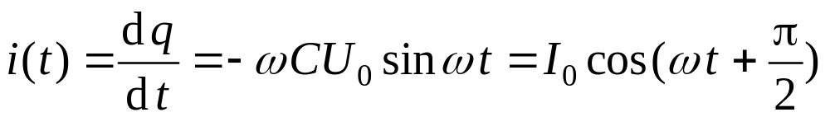
把电压u(t) =U₀ cosωt 加在电容为C的电容器的两端，极板上的瞬时电量为q(t) = CU₀ cos ω t .
电路的电流等于电容器极板上电量的变化率
I₀ =ωCU₀是电压的峰值，得Z_{C} =1/ω C ，ϕ = − π/2
表示，纯电容的阻抗等于1/ω C，两端的电压比通过其中的电流落后π/2的相位。

Slide 21
总结：只要电压或电流中之一是简谐波，另一个也必定是同频率的简谐波；
在纯电阻电路中，电压与电流同相位，在纯电感电路中，电压超前于电流π/2的相位，在纯电容电路中，电压落后于电流π/2的相位；
随着频率的升高，线圈的感抗按正比关系增大，电容器的容抗却按双曲线关系减小，而电阻则与频率无关(仅在频率不太高时才是正确的。随着频率的升高，趋肤效应越来越明显，电阻元件和导线的有效截面积减小，电阻就增大了)。

Slide 22
§ 交流电路的矢量图解法
一、串联电路 (series circuit)
～
将电阻R和电感L串联在电压u(t)=U₀cosωt两端组成交流电路。
L
总电压瞬时值u(t)=u_{R}(t)+u_{L}(t) .
y
U
xy平面画矢量I，电阻两端
电压U_{R}与电流同相位，可沿I方向画U_{R}，电感电压U_{L}比I超前π/2， U_{L}与I垂直。
U_{L}
ϕ
U_{R}
I
o
x
U_{R} =IZ_{R} =IR；U_{L} =IZ_{L} =Iω L

Slide 23
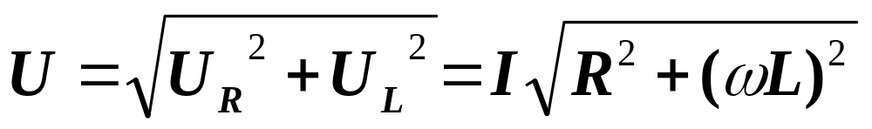
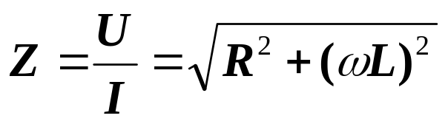
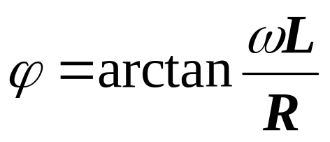
由图得总电压瞬时值，大小为
RL串联电路的阻抗
根据已知R、L和ω可算出电路的阻抗Z，再根据电压的有效值 (或峰值)算得电流的有效值(或峰值)。
U与I之间的夹角即电压与电流的相位差ϕ
电路上的电流为i(t) = I₀ cos(ω t-ϕ ) .

Slide 24
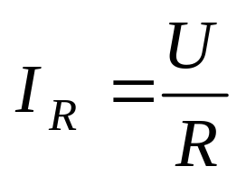
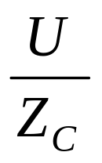
二、并联电路(parallel circuit)
～
电阻R电容C并联接电压u(t) =U₀cosωt组成交流电路。
C
各元件瞬时电压u(t)相同，总电流i(t)=i_{R}(t)+i_{C} (t) .
xy平面上画矢量U，电阻电压与电流同相位，沿U方向画I_{R} ，电容电流比电压超前π/2相位，I_{C} 垂直U
I
y
U
I_{C}
ϕ
I_{R}
o
x
I_{C} = = Uω C

Slide 25
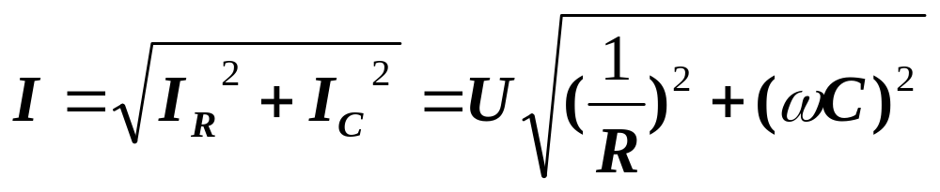
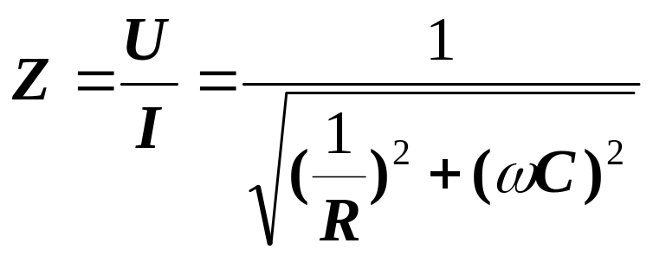
由图得总电流瞬时值，大小为
RC并联电路的阻抗
U与I之间夹角ϕ 就是电压与电流的相位差，电流超前于电压，ϕ 为负值，ϕ = -arctan(ω CR)
电路上的电流为i(t) = I₀ cos(ω t+ϕ ) .

Slide 26
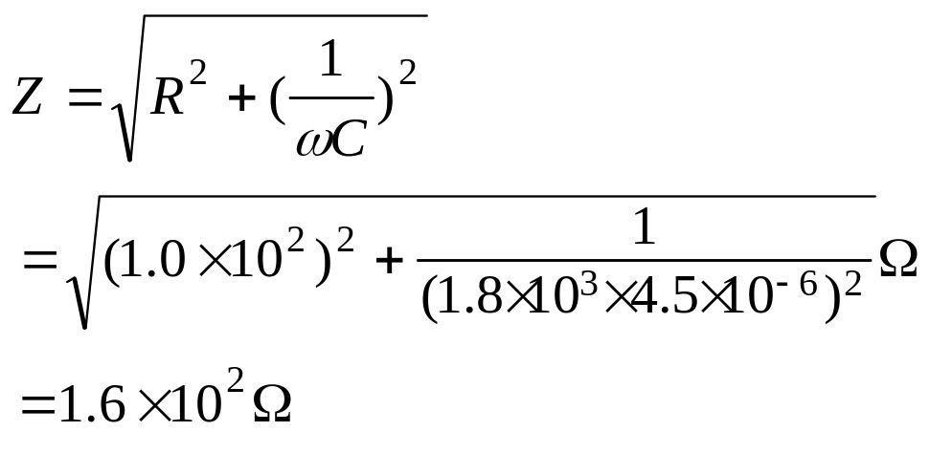
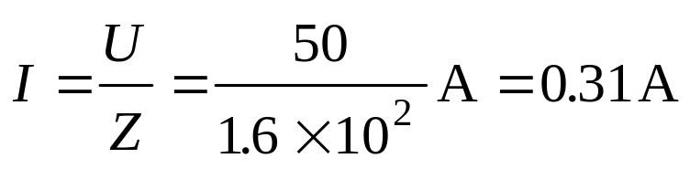
例1：角频率为1.8×10³ rad⋅s⁻¹的交流电压加在RC串联电路的两端，电压峰值50V，R= 1.0×10² Ω，C=4.5μF。求总电流的峰值、电路的阻抗以及电流与电压的相位差。
～
解：在串联电路中，各点的电流瞬时值相同，用I₀表示总电流的峰值电路的阻抗为
C
电路中电流的峰值为

Slide 27
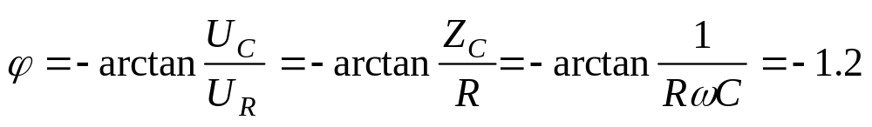
电阻两端电压与电流同相位，矢量图中矢量I和U_{R} 同方向。电容器电压比电流落后π/2，可以得到旋转矢量U_{C}的方向。
y
I
U_{R}
U_{C} 的长度 U_{C} =IZ_{C}
o
ϕ
x
电流超前于电压ϕ的相位，并且
U
U_{C}
∴ ϕ = −50° ，表示电流超前于电压50°的相位。

Slide 28
§ 交流电路的复数解法
一、交流电简谐量与复数的对应关系
简谐量x与这个复数的实部相对应。
若用一个复数代表一个简谐量，该复数实部就是这个量本身，或者复数的模与简谐量的峰值相对应，辐角与相位相对应。复数的实部是这些简谐量进行运算的结果。
复数运算比余弦函数的运算简便，所以交流电路的复数解法是求解交流电路常用的一种重要的方法。

Slide 29
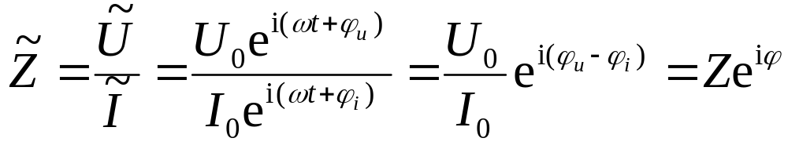
代表u(t)=U₀cos(ωt+ϕ_{u})的复数称为复电压
代表(t)=I₀cos(ωt +ϕ_{i} )的复数称为复电流
复电压复电流之比为复阻抗
两个结论：(1) 复电压、复电流和复阻抗之间出现类似于欧姆定律的形式，运算方便；(2)复阻抗同时反映了电压与电流的量值关系和相位关系两方面的信息。

Slide 30
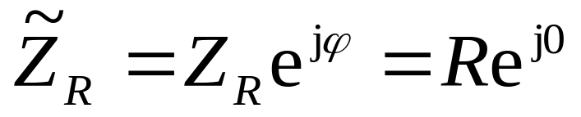
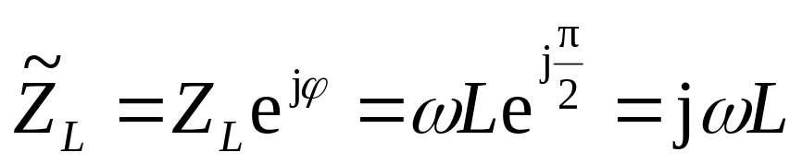
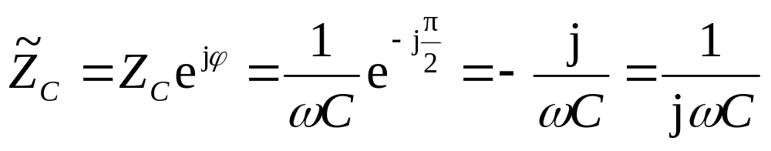
二、元件和电路的复阻抗 (complex impedance )
电阻R：Z_{R}=R，ϕ =0，
电感L：Z_{L}=ωL，ϕ = π/2，
电容C：Z_{C} =1/ωC，ϕ = −π/2，
纯电阻提供复阻抗的实部，纯电感和纯电容提供阻抗的虚部。复阻抗的虚部称为电抗，由电感提供的电抗称为感抗，由电容提供的电抗称为容抗。

Slide 31
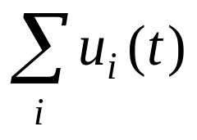
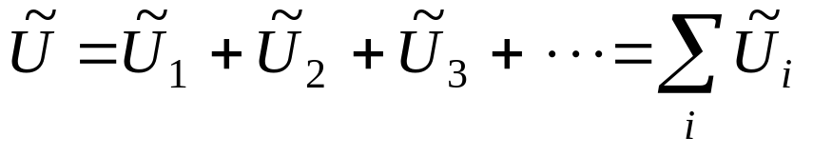
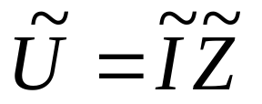
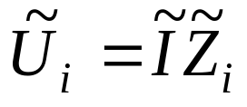
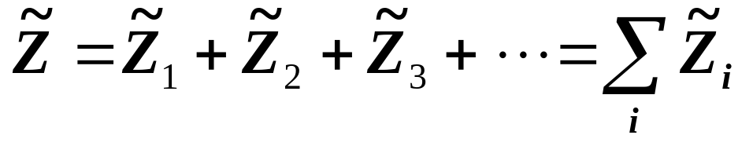
串联电路中电流瞬时值相同，用一共同复电流代表。
总电压瞬时值等于各元件上电压瞬时值之和，
u(t) = u₁(t) + u₂(t) + u₃(t) + … =
写成复数形式
将 ， (i =1,2,3,…)，代入可得
串联电路的总复阻抗等于各元件的复阻抗之和。

Slide 32
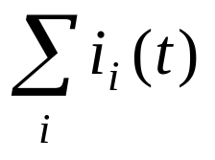
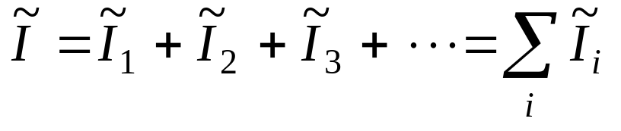
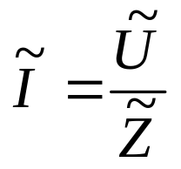
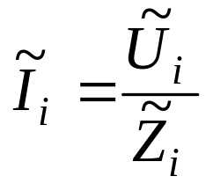
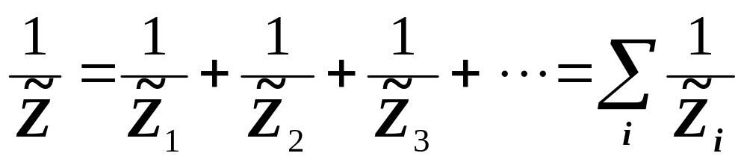
并联电路中电压相同可用一个共同复电压来代表。
总电流瞬时值等于各支路上电流瞬时值之和
i(t) = i₁(t) + i₂(t) + i₃(t) + … =
写成复数形式
将 ， (i =1,2,3,…)，代入可得
并联电路总复阻抗倒数等于各支路复阻抗倒数之和。

Slide 33

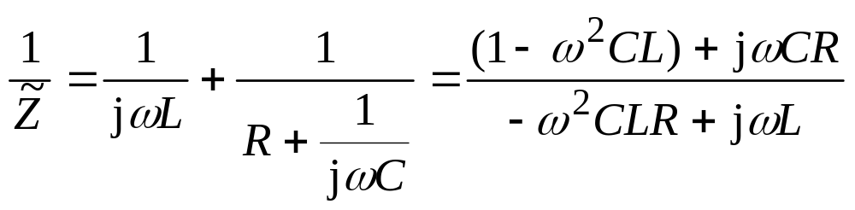
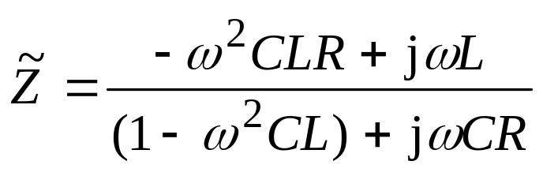
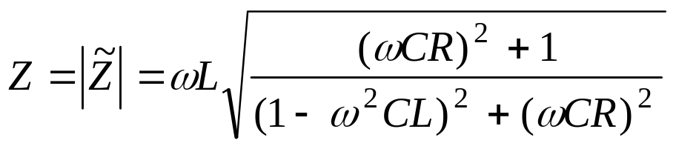


例1: 求图中电路的阻抗Z和位相差ϕ。
解: 先求电路的复阻抗，再由复阻抗求出电路的阻抗Z和相位差ϕ。
C
求得

Slide 34




三、交流电路的基尔霍夫方程组及其复数形式
基尔霍夫定律只适用于似恒电流下的交流电路。似恒电流就是频率不太高的交变电流，在每一瞬间电路各处电压和电流在足够好的程度上与恒定电流一样满足基尔霍夫定律。
交流电路基尔霍夫第一方程组为
基尔霍夫第二方程组为
写成复数形式

Slide 35
列方程组前须先设定各简谐量方向, 作为t时刻该量的标定方向。在交流电路中被设定的标定方向应有三套，即电流的标定方向、电势降落的标定方向(即绕行方向)和电动势的标定方向。
列方程的约定：
1. 由节点流出的电流，其复量前写加号，流向节点的电流，其复量前写减号；
2. 若绕行方向与某支路上电流的标定方向一致，该支路的复阻抗前写加号，否则写减号；
3. 若绕行方向与某电源电动势的标定方向一致，该电动势的复量前写加号，否则写减号。

Slide 36


i
R₁
例2：如右图，R₁、R₂和L已知，且电源电动势为e(t)=ε₀cosωt，
求各元件上的电流。
＋
～
R₂
－
L
解：假设电流、电动势和电势降落三套标定方向如图，列出基尔霍夫方程组。列出一个节点电流方程式和两个回路电压方程式的复数形式

Slide 37





联立方程式整理成标准形式，并解出
由复电流得电流峰值和相位及电流的瞬时值
i₁= I₀₁ cos(ωt-ϕ₁ ) ,其中

Slide 38



i₂ = I₀₂ cos(ω t + π/2 - ϕ₁ ) ,
其中
i =I₀ cos(ω t + ϕ₂ - ϕ₁ ) ,
其中

Slide 39


§ 交流电的功率
一、瞬时功率和有功功率
交流电路中电压与电流之间有相位差ϕ，
u(t) =U₀ cosω t , i(t) = I₀ cos(ω t−ϕ )
电源输给交流电路瞬时功率(active power)为
瞬时功率由两项组成，一项与时间无关常数项，另一项是以二倍频率随时间变化的周期性函数。

Slide 40



平均功率(average power) 也称有功功率
cosϕ功率因数，表示有功功率在UI中所占比率。交流电的有功功率等于电压和电流的有效值与功率因数三者的乘积。
在纯电阻电路中，ϕ = 0，cosϕ =1， ，表示电源提供给电路的有功功率为最大。

Slide 41


纯电感或纯电容电路中ϕ= ±π/2,cosϕ =0, 。功率瞬时值并不总为零，正值功率的时间与负值功率时间相等。
瞬时值为正值，表示电源向电路提供能量；瞬时值为负值，表示电路将能量回授给电源。平均功率为零，说明电源向电路提供的能量与电路回授给电源的能量相等。
一般情况+π/2>ϕ>−π/2,1>cosϕ>0, 。正值功率的时间长于负值功率的时间，即电源对电路提供的能量大于电路回授给电源的能量。

Slide 42

二、视在功率和无功功率
视在功率(表观功率apparent power)为电压有效值U与电流有效值I的乘积，S = UI .
电路或用电器消耗的功率 = S cosϕ
电力设备输出的电压有效值U与电流有效值I的乘积也称为视在功率，对外提供的功率还必须再乘以功率因数。
实际电压和电流都不得超过所标额定值。额定电压与额定电流的乘积称为额定视在功率，或称容量。

Slide 43


复阻抗包括实部和虚部, 实部是电阻,虚部是电抗。
其中 r = Z cosϕ ， X = Z sinϕ
利用U =IZ有功功率可写为
复阻抗的实部与有功功率相对应，它所消耗的功率就是电路所消耗的功率。通常将复阻抗的实部称有功电阻。
有功电阻代表电功率的任何消耗或转换，而一般电阻只表示电功率向热功率的转换。

Slide 44


复阻抗的电抗部分必定不消耗功率只储存功率。电抗储存功率的最大值为无功功率(reactive power)
视在功率也可用阻抗来表示 S = UI = I ² Z
视在功率、有功功率和无功功率三者关系
视在功率的单位是V⋅A (伏⋅安) 和kV⋅A (千伏⋅安)， 无功功率的单位是Var (乏)和kVar (千乏)，有功功率 的单位W (瓦)和kW (千瓦)。

Slide 45


*三、提高功率因数的意义和方法
输电线消耗功率、电路或用电器吸收或获得的功率以及电力系统输出功率，都与功率因数有密切关系。
提高功率因数可减小输电线和电源内阻上的电势降落，从而保证用户电器得到一定的电压。
提高功率因数可以充分发挥电力设备的能力。
改变电路电抗可以改变阻抗，从而改变功率因数。对于感抗性(或容抗性)负载，总是用并联或串联适量电容(或电感)的方法提高其功率因数。

Slide 46



例1:电压220V、频率50Hz交流电源供给一感抗性负载以550W的有功功率，功率因数为0.6。问：
(1) 欲使功率因数提高到1，需串联多大的电容？(2) 串联电容器后，电源供给的有功功率为多大？
解: (1) 因为负载是感抗性的，
可将其复阻抗写为
由已知条件可以求得负载的阻抗
可得负载的电抗

Slide 47



根据题意，串联电容器C后，应使负载的功率因数cosϕ ′=1，即ϕ ′ = 0，就是必须使复阻抗变为实数。于是可以得到
由此解得
(2) 串联电容器后，负载的功率因数cosϕ′ =1， 电源供给的有功功率等于视在功率，所以

Slide 48





§ 磁路和磁路定律
一、在磁介质分界面上磁感应线的折射
两种不同的磁介质分界面两侧B和H必须遵循一定的边界条件，H_{1t} = H_{2t} , B_{1n} = B_{2n}。
B₂ ,H₂
B₁ ,H₁
H₁ sinθ₁ =H₂ sinθ₂ , B₁ cosθ₁ =B₂ cosθ₂ .
磁感应线在两种磁介质分界面上的折射规律。

Slide 49
二、磁路的概念 (concepts of magnetic circuit )
若一种介质是铁磁质第二种介质是非铁磁质，即μ_{r1}很大，μ_{r2}≈1，可推断θ₁→90°, θ₂→0。
μ_{r2}
μ_{r1}
在第一种介质中磁感应线几乎平行于界面，而漏到第二种介质中的磁感应线就很稀少,表明 铁磁质具有把磁感应线集中在自己内部的性质 。
导线边界构成的电流管称为电路；由铁磁质做成的闭合铁芯或接近闭合的铁芯的边界所构成的磁感应管称为磁路。

Slide 50
环状铁芯上密绕线圈形成螺绕环，磁感应线都集中在环内，是一个理想的闭合磁路。
如果线圈只绕在环的局部区域，会有少量磁感应线漏出环外，即所谓漏磁，仍可看作理想的闭合磁路。

Slide 51
环状铁芯常开一很小缺口，缺口处磁感应线会发生膨散，仍可作为理想闭合磁路处理。磁路是铁芯磁路和气隙磁路的串联，串联磁路。磁记录的磁头属于这种情形 。
并联磁路，线圈绕在铁芯的中间(c区)，由c区发出的磁感应线分成了两股，分别经过a区和b区，形成了两个闭合磁路。
a
c
b

Slide 52







三、磁路定律 (magnetic circuit law)
磁路定律是将磁场的高斯定理和安培环路定理具体应用磁路写成与电路规律相似形式，套用电路概念得名。
单回路磁路
单回路电路
电路电源电动势等于各段导体上电势降落之和
R_{i},σ_{i},l_{i},S_{i} 为导体I 的电阻、电导率、长度、截面积

Slide 53



磁路安培环路定理
L沿磁路积分环路，N和I₀是线圈匝数和传导电流，H_{i}、B_{i}、μ_{i}、l_{i}和S_{i}是第i段磁路的磁场强度、磁感应强度、磁导率、长度和截面积
磁场高斯定理，无漏磁的闭合磁路中各截面的磁通量必定相等
NI₀称磁通势用ε_{m}表示；l_{i}/μ_{i}S_{i}称磁阻用R_{m}表示；Φ R_{mi} 称为磁势降落。
磁路定律
闭合磁路磁通势等于各段磁路上磁势降落之和。

Slide 54

例1:音磁头可看作开有气隙的环状磁芯。若磁芯磁路长度l₁，气隙长度l₂，磁芯材料的相对磁导率为μ _{r}。求该磁头的有效磁导率μ _{e}。
解：若螺绕环单位长度的线圈匝数为n，通以
电流I，则截面S磁通量为Φ =BS=μ₀μ_{r}HS=μ₀μ_{r} nIS
相同的空心螺绕环截面磁通量为Φ₀=μ₀nIS
两者之比就是磁芯材料的相对磁导率
当磁芯开有气隙时，Φ与Φ₀之比为有效磁导率μ _{e}

Slide 55





根据磁路定律，应有
有效磁导率可表示为
空心螺绕环和磁头的磁阻为
设l₁+l₂=0.03m，l₂=0.3mm。如果μ_{r}=1000，得μ_{e}=91；如果μ_{r}=10000，得μ_{e}=99。材料的性能虽然提高了10倍，有效磁导率却只增大了不到10%。开气隙使磁导率大幅度下降，但却极大地改善了器件的温度稳定性。

